Slide 1


K-Digital Training
교육기관 : 영진 직업 전문 학교
빅테이터 분석 프로젝트
2팀
최채호
백찬현
장민식

Slide 2
목차
01. 프로젝트 개요
02. 프로젝트 팀 구성 및 역할
03. 프로젝트 수행 절차 및 방법
04. 프로젝트 수행 결과
05. 자체 평가 의견

Slide 3
01
프로젝트 개요
유튜브 API를 활용한 데이터 분석
유튜브 API를 활용한 데이터 분석
Python, Jupyter Notebook, Google Colab,
pandas, numpy, matplotlib, seaborn
YOUTUBE V3 DATA ANALYZE API , NAVER PAPAGO 언어감지 API

Slide 4
02
프로젝트 팀 구성 및 역할
▶
훈련생 | 역할 | 담당 업무
최채호 백찬현 장민식 | 데이터 분석 시각화 | 유튜브 API데이터 추출 및 시각화

Slide 5
03
프로젝트 수행 절차 및 방법
▶
[프로젝트 수행 절차 및 방법]은 프로젝트의 사전 기획과 프로젝트 수행 및 완료 과정으로 나누어서 작성한다.
프로젝트 수행 절차를 도식화하여 제시하거나, 더 효과적으로 전달하는 방법 등이 있다면 수정하여 작성 가능
기획 단계에서 도출된 주제와 아이디어를 기반으로 실제 프로젝트를 수행한 세부적인 기간과 활동 내용 작성
구분 | 기간 | 활동 | 비고
사전 기획 | ▶ 02/12(토) ~ 02/12(토) | ▶ 프로젝트 기획 및 주제 선정 ▶ 기획 안 구상
데이터 수집 | ▶ 02/14(월) ~ 02/17(목) | ▶ 필요 데이터 및 수집 절차 정의 ▶ 유튜브 API 활용한 데이터 수집
데이터 전처리 | ▶ 02/17(목) ~ 02/23(수) | ▶ 데이터 정제 및 정규화
시각화 | ▶ 02/24(목) ~ 03/02(수) | ▶ 데이터 시각화 및 그래프화
총 개발기간 | ▶ 02/12(토) ~ 03/02(수)

Slide 6
04
프로젝트 수행 결과
▶
[프로젝트 수행 결과]는 프로젝트 결과물이 도출된 과정을 세부적으로 기록
예시는 하나의 사례로 간단하게 제시한 것이므로 프로젝트의 성격에 따라 보다 자세하게 기록하며, 결과를 서술하는 과정에서는 활용된 기술(구현 방법), 핵심기능, 검증 결과* 등을 상세히 기재한다.
* 예. 빅데이터 직종의 경우 정확도 등
프로젝트의 결과는 그 과정이 잘 드러날 수 있도록 가공 과정부터 활용까지 전체적인 프로세스를 확인할 수 있도록 단계별로 작성
* 첨부 자료 예시: 결과물 사진, 시연 동영상 등 프로젝트의 우수성이 드러날 수 있는 자료

Slide 7
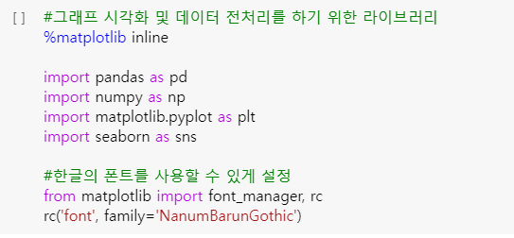
04
프로젝트 수행 결과(변경 전)

Slide 8
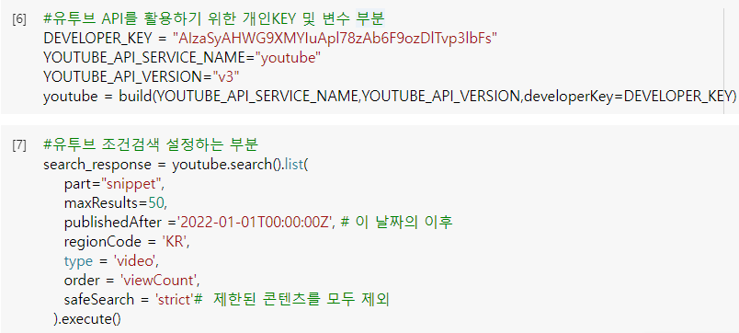
04
프로젝트 수행 결과(변경 후)
아이디,이름 뿐만 아니라 번호로도 검색 가능 추가
잘 못 적었을 시 다시 적을 수 있도록 기능 추가

Slide 9
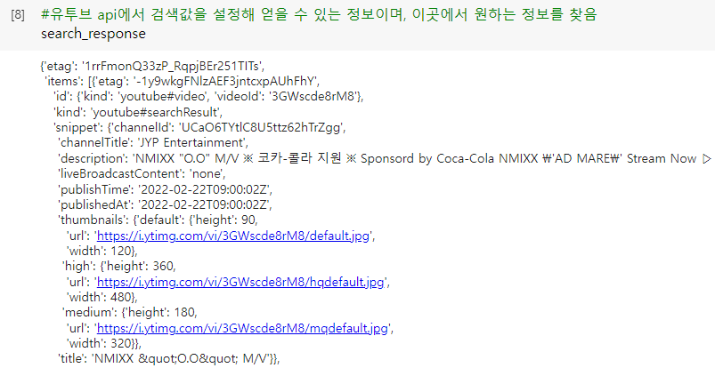
04
프로젝트 수행 결과(변경 전)

Slide 10
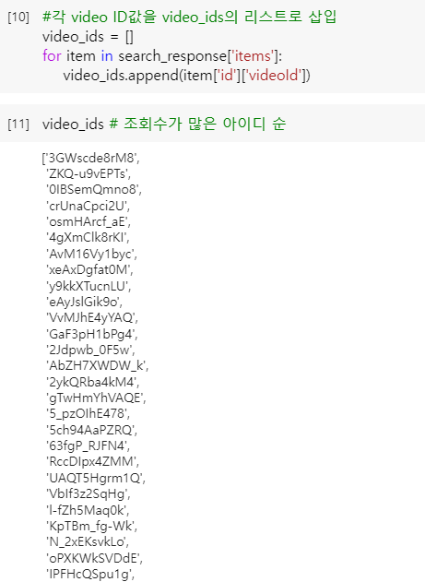
04
프로젝트 수행 결과(변경 후)
중복 체크 기능 추가

Slide 11
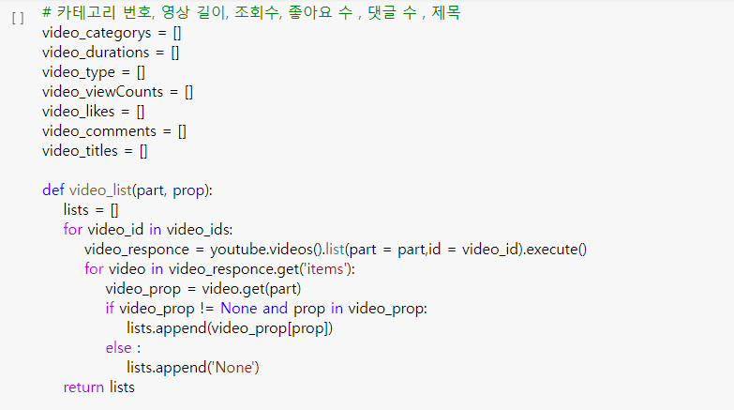
04
프로젝트 수행 결과(추가 기능)
중복 시 그대로 작성을 마무리 할지 아니면 계속 작성할지 기능 추가

Slide 12
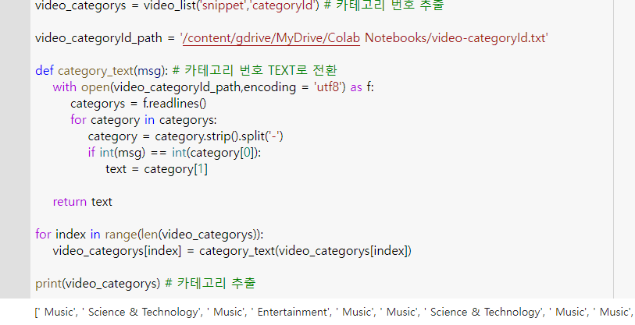
04
프로젝트 수행 결과(추가 기능)
Int형이 변수들에게 정수형이 아닌 문자열이 입력되는지 체크기능 추가

Slide 13

04
프로젝트 수행 결과(추가 기능1)
이미 등록된 아이디명이 있을 시 다시 입력 할 수 있도록 기능 추가

Slide 14
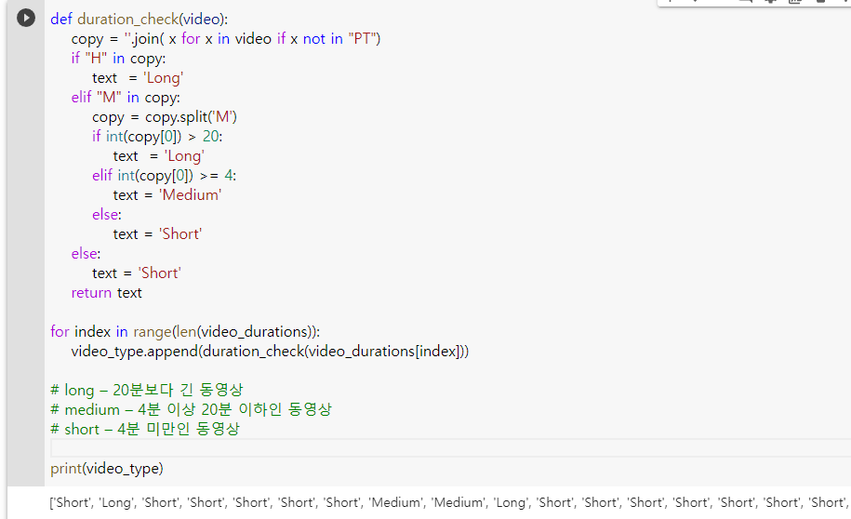
04
프로젝트 수행 결과(추가 기능2)
이메일,전화번호는 개인정보에 있어 중요하므로 중복이 없도록 기능 추가
또 본인이 작성 하였던 것이 인지 아닌지 알 수 있게 변경

Slide 15
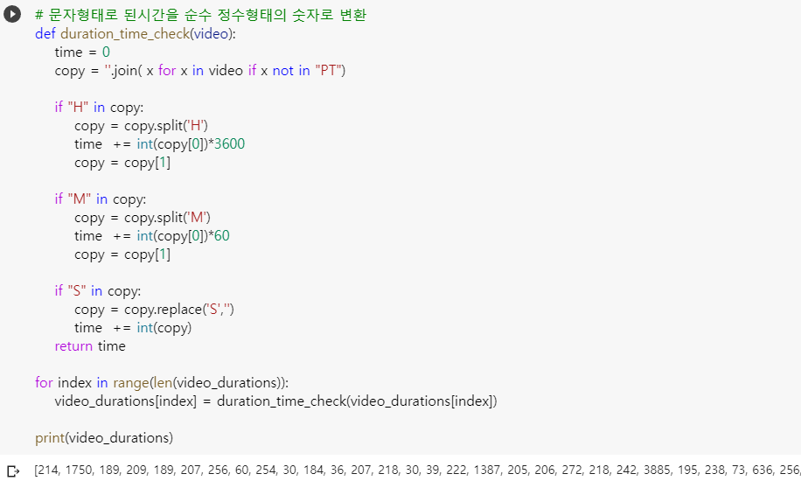
04
프로젝트 수행 결과(추가 기능4)
수정하는 구간에서 수정되는 부분이 없도록 중복제거 및 정렬 기능추가

Slide 16
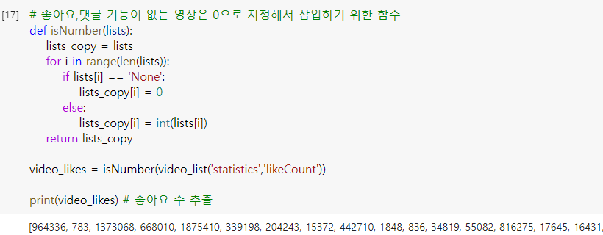
04
프로젝트 수행 결과(변경 전)

Slide 17
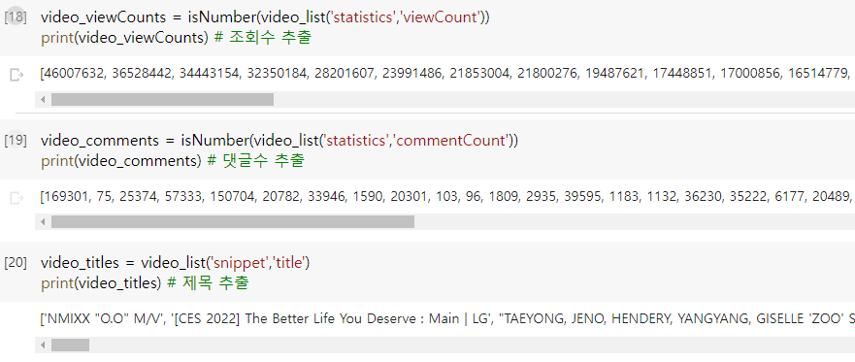
04
프로젝트 수행 결과(변경 후)

Slide 18
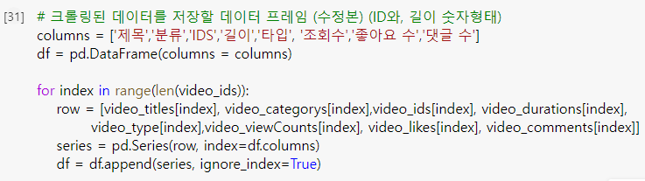
04
프로젝트 수행 결과(변경 전)

Slide 19
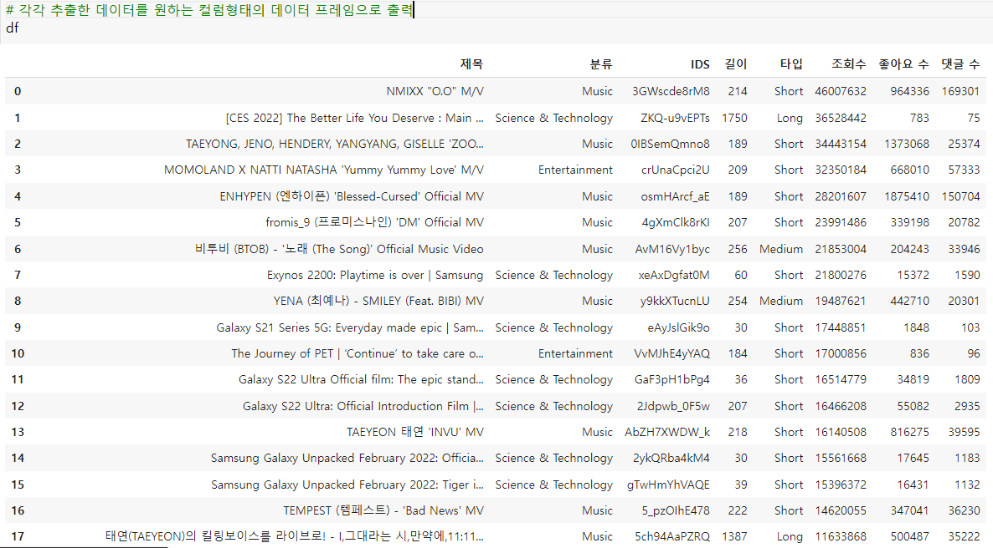
04
프로젝트 수행 결과(변경 후)
static 변수를 하나 만들어 다음에 나올 ppt에서 수행할 코드에서 중복일시 계속 할지 말지 기능을 수행 할 수 있게 도와줄 수 있게 만듬

Slide 20
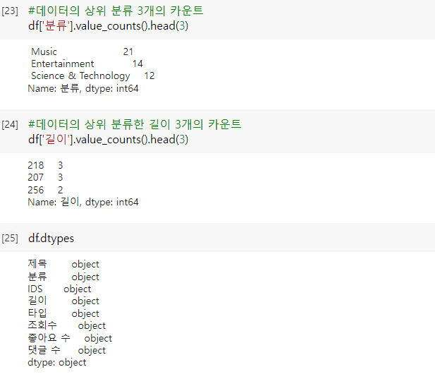
04
프로젝트 수행 결과(추가 기능)
앞에 ppt부분의 변경점을 이용하여 회원 가입시 중복되어 회원가입을 더 이상 진행 하기 싫을 시 남은 부분을 안 적을 수 있도록 변경

Slide 21
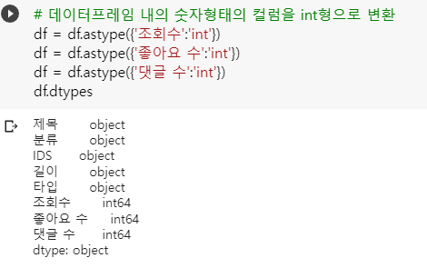
04
프로젝트 수행 결과(추가 기능)
수정할 시 모든 부분을 적어야만 했던 점을 자신이 원하는 부분만 적을 수 있도록 변경 하였으며, 번호나 수정부분의 이름을 적을 수 있도록 변경함.

Slide 22
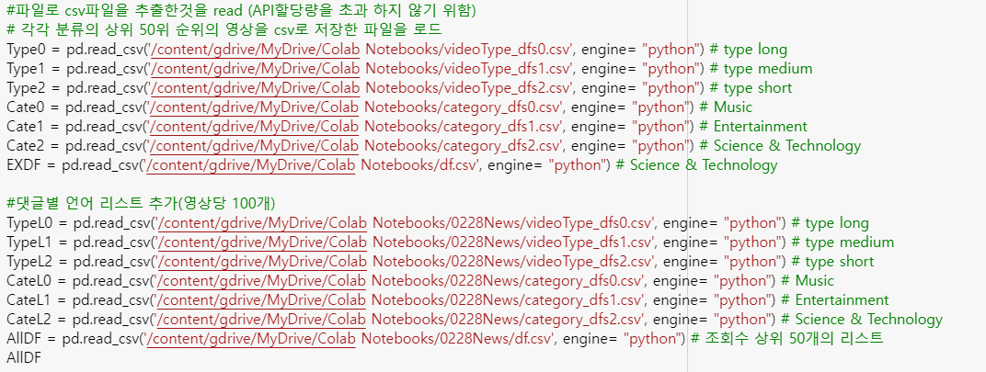
04
프로젝트 수행 결과(변경 전1)

Slide 23
04
프로젝트 수행 결과(변경 전2)

Slide 24
04
프로젝트 수행 결과(변경 후1)
회원가입 부분에서 다 적어야 하는 문제점을 고치고 싶어 전에 보여드린 21번째 ppt에 적힌 코드로 대체함
등록,수정,삭제 시 어떤 아이디의 회원인지 인지 할 수 없어 알 수 있도록 살짝 고침

Slide 25
04
프로젝트 수행 결과(변경 전1)

Slide 26
04
프로젝트 수행 결과(변경 후2)
memberUi에 Boolean형을 하나 만들어 중복 시 계속 할지 말지 코드를 도와 줄 수 있게 추가함

Slide 27
04
프로젝트 수행 결과
결과 제시 ⑤ 시연 동영상
※ 별도 첨부 가능

Slide 28
05
자체 평가 의견
▶

